Slide 1

Welkom terug!
Klas 1A
Periode 1, lesweek 1

Slide 2
Programma
Wifi, Teams, printen, MijnHelicon etc
Sneak preview van de week
Terugblikken introductieweek
Schrijf een brief

Slide 3
ICT
Wifi, printen → ICT (Thijs/ Gino)
MijnHelicon → lukt het om in te loggen?
Microsoft Teams downloaden via office → Let op – gebruik je helicon mail om in te loggen
Wikiwijs via Teams

Slide 4
(Nieuwe) regels
We zijn een rookvrije school, dus niet meer roken op het perron
Ook niet roken beneden voor het gebouw
Fietsen moeten achter bij de ingang van Doloris geplaatst worden (waar de rekken staan)

Slide 5
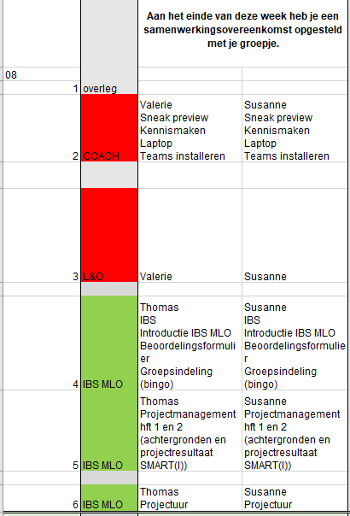
Sneakpreview

Slide 6
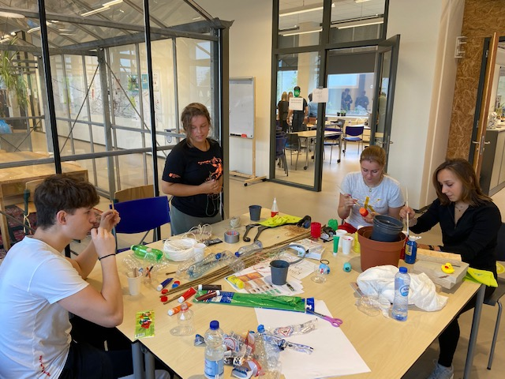
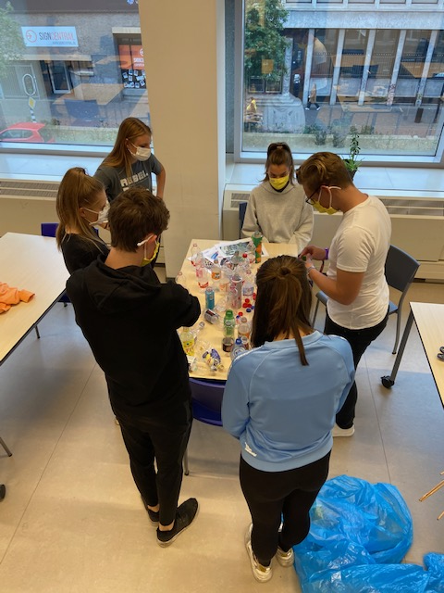

Wat vond je van de introductie?
Eerste indruk? Vragen?

Slide 7
Ter voorbereiding op het individueel startgesprek schrijf je een brief aan mij. Deze mail je aan het einde van deze les naar v.vandenberg@helicon.nl
Kennismaking staat centraal! Wat moet ik van jou weten om je dit jaar goed te kunnen begeleiden?
• Wie ben jij als persoon? Wat zijn je talenten/valkuilen? Sterke- en ontwikkelpunten?
• Hoe heeft je leven/studieloopbaan er tot op heden uitgezien? Welke opleidingen heb je tot op heden doorlopen? Waarom heb je bepaalde keuzes gemaakt?
• Ben je actief in het sociaal, maatschappelijk leven (bijvoorbeeld bij sportvereniging, bijbaan of ander vrijwilligerswerk)?
• Hoe heb je je studiekeuze gemaakt? Waarom de keuze voor deze opleiding? • Zijn er bijzonderheden (privé, gezondheid) die van invloed (kunnen) zijn op je studievoortgang?
• Hoe kijk je terug op je ervaring tot op heden met de opleiding Stad en Mens (introductieweek)? Wat zijn de grootste verschillen met je vooropleiding? Waar moet je aan wennen?
• Wat verwacht je van mij in de rol van coach?

Slide 8


